Slide 1
Лабораторная работа #2.
Автор: Журавлев Г.И.
Группа: НФИбД 02-20.

Slide 2

1. Цель работы

Slide 3
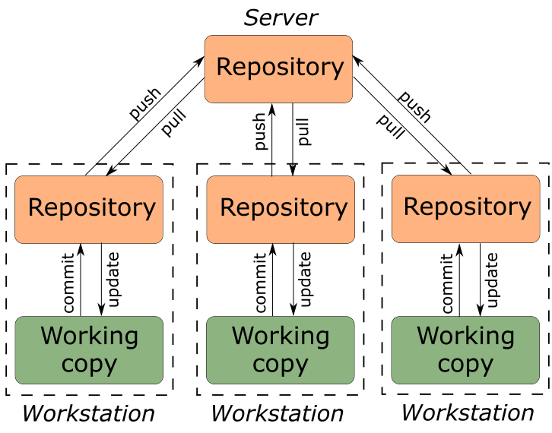
2. Ход работы

Slide 4
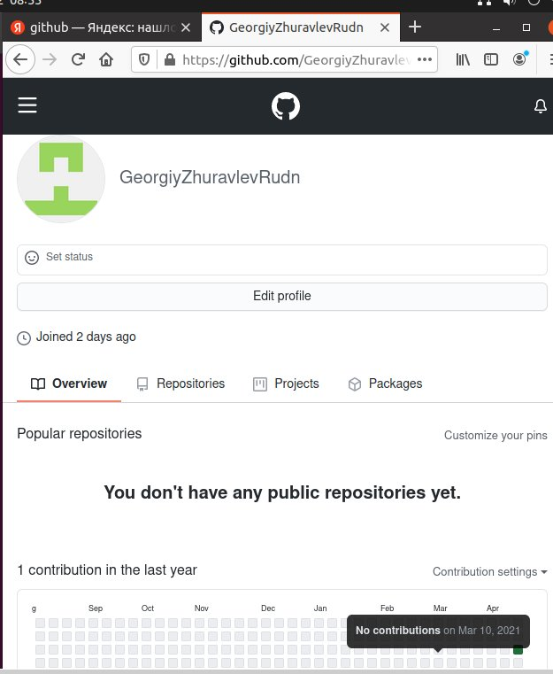
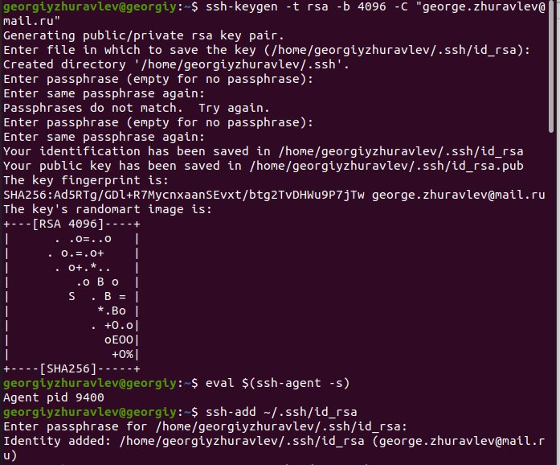
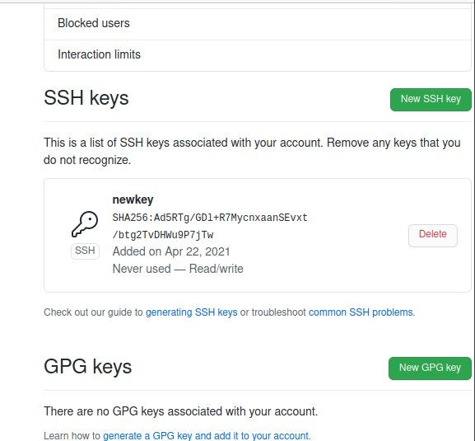
1. Создание аккаунта и ключа

Slide 5
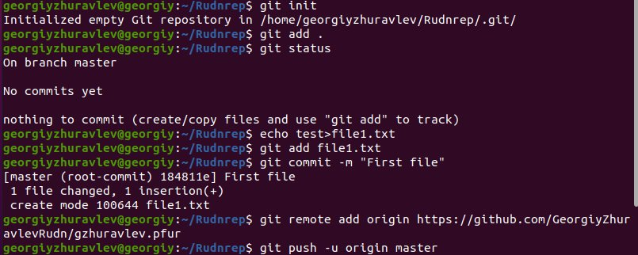
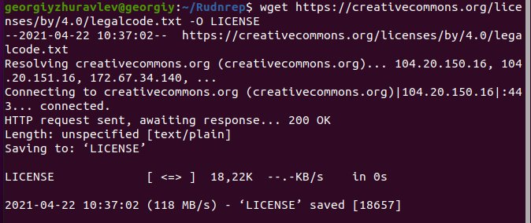
2. Создание репозитория;
Загрузка лицензии.

Slide 6
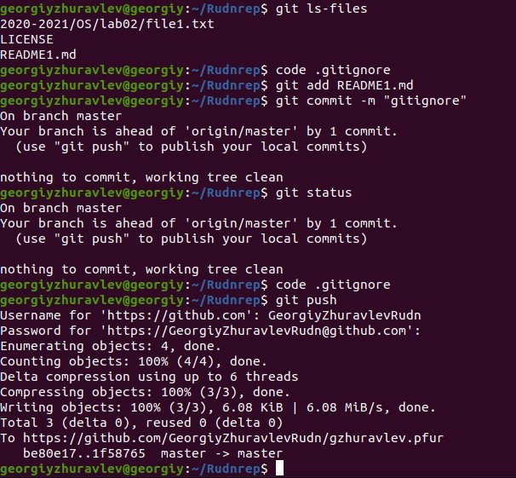
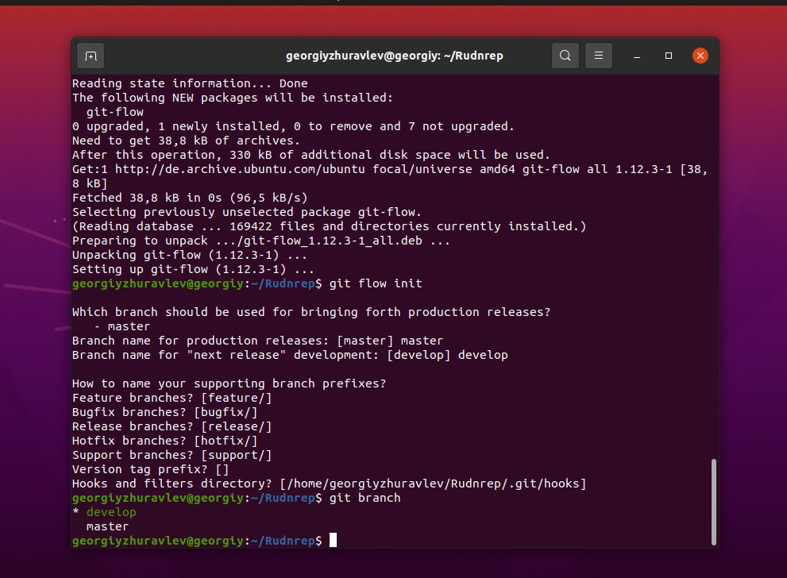
3. .gitignore + gitflow release

Slide 7
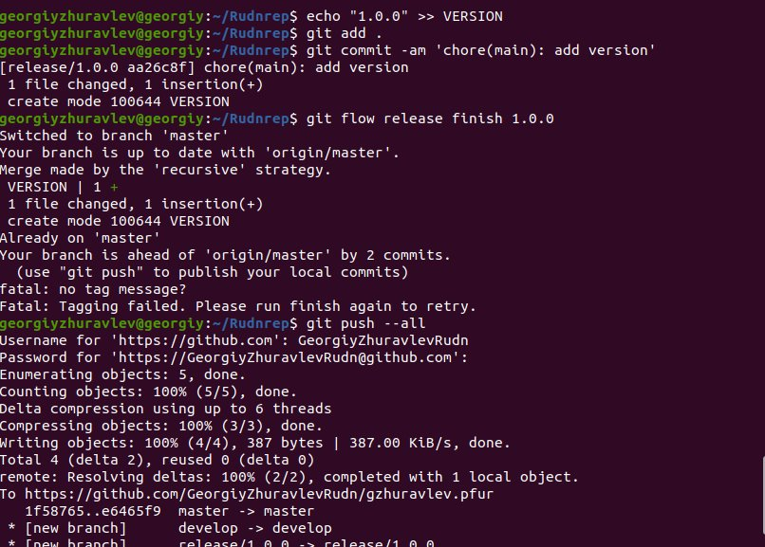
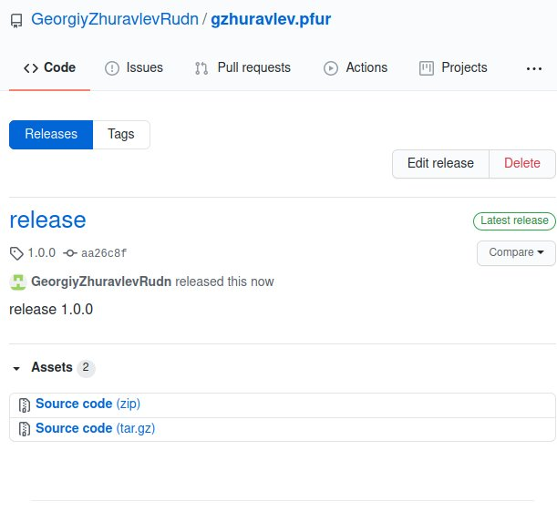

Slide 8
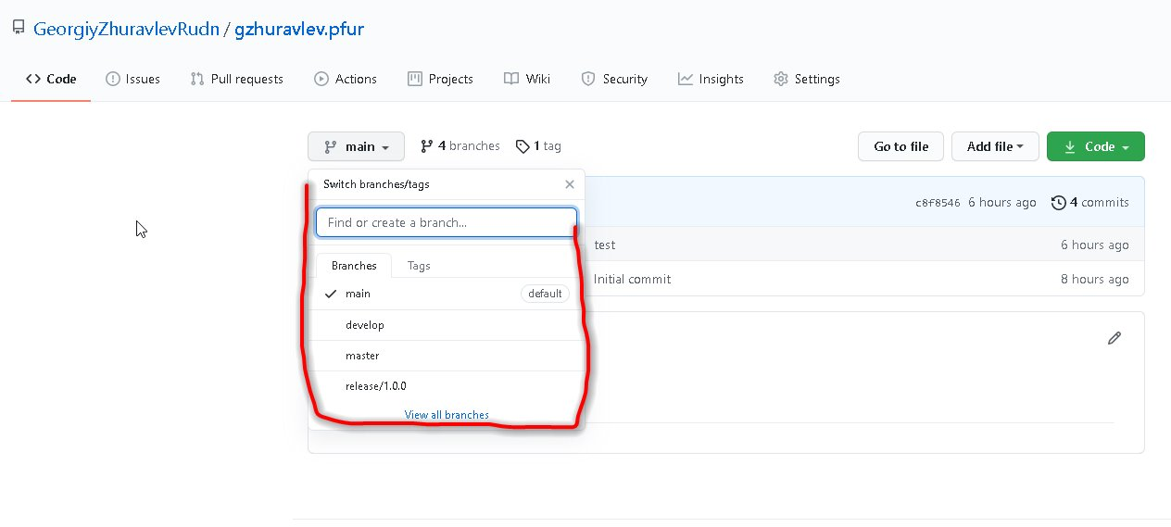


4. Итоги

Slide 9


Спасибо за внимание.
9

